Slide 1
Презентация по геометрии
по теме «Конус»

Slide 2
Конус -
это тело, ограниченное конической поверхностью и кругом с границей L.

Slide 3
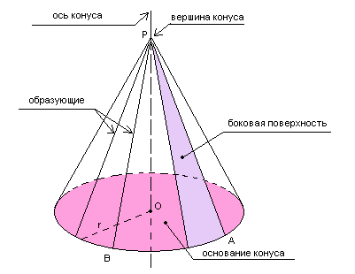
Конус
Prezentacii.com

Slide 4
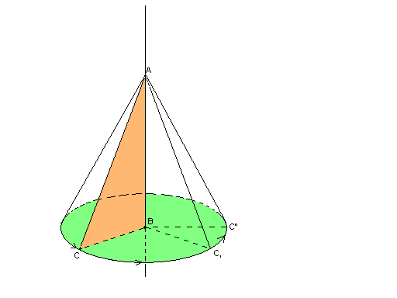
Конус получен вращением прямоугольного треугольника АВС вокруг катета АВ

Slide 5
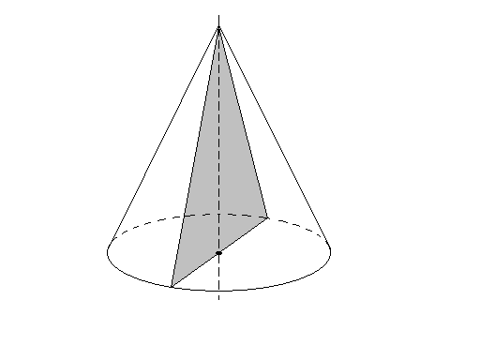
Осевое сечение конуса.
Если секущая плоскость проходит через ось конуса, то сечение представляет собой равнобедренный треугольник, основание которого- диаметр основания конуса, а боковые стороны- образующие конуса. Это сечение- осевое.

Slide 6
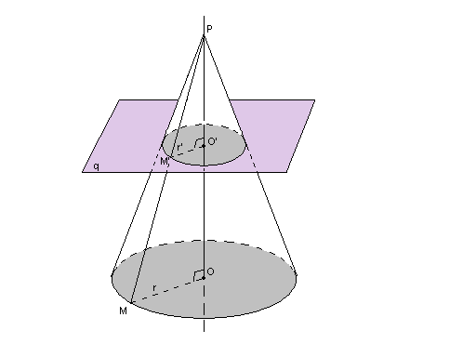
Сечение конуса плоскостью
Сечение конуса плоскостью q, перпендикулярной к его оси.

Slide 7
Площадь поверхности конуса
За площадь боковой поверхности конуса принимается площадь её развертки.
Площадь боковой поверхности конуса равна произведению половины длины окружности основания на образующую.
S= π r l
Площадь полной поверхности конуса- сумма площадей боковой поверхности и основания.
S= π r (l+r)

Slide 8
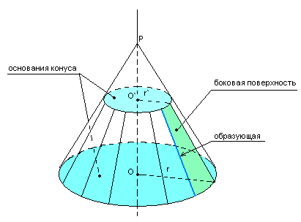
Усечённый конус

Slide 9
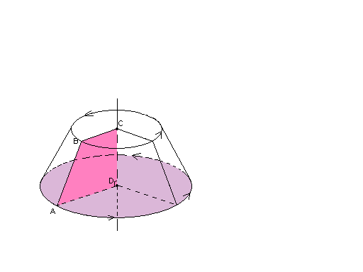
Усечённый конус получен вращением прямоугольной трапеции АВСD вокруг стороны CD

Slide 10
Площадь боковой поверхности усечённого конуса.
Площадь боковой поверхности усечённого конуса равна произведению полусуммы длин окружностей оснований на образующую: S = π (r + r‘) l

Slide 11
Спасибо за внимание

